Slide 1




Individuālās konsultācijas esošajiem un topošajiem uzņēmējiem
Pasūtītājs
Izpildītājs:

Slide 2
Normatīvā bāze
Ministru kabineta noteikumi Nr. 39 Rīgā 2025. gada 14. janvārī (prot. Nr. 2 31. §)
Valsts un Eiropas Savienības atbalsta piešķiršanas kārtība Eiropas Lauksaimniecības fonda lauku attīstībai intervencēs "Individuālu konsultāciju pakalpojumi" un "Daudzgadu konsultāciju pakalpojumi ("inkubācija")
Iepirkumu rezultātā:
  Pasākumu «Inkubācija» - nodrošina SIA «LLKC»
  Pasākumu «Individuāli konsultāciju pakalpojumi» nodrošina:
    1.lote – lauksaimniecība – SIA «LLKC»
    2.lote – mežsaimniecība – LPKS «Mūsu mežs»
    3.lote - Inženierekonomika un uzņēmējdarbība, vadība jeb vienkārši konsultācijas uzņēmējdarbībā – SIA «Konsorts»
Termiņš – līdz 2029.gada 31.decembrim

Slide 3
Gala labuma guvējs (GLG)
Fiziskas personas, kuru dzīvesvieta ir deklarēta lauku teritorijā vai kuru nekustamā īpašuma – lauksaimniecības vai meža zemes – adrese ir lauku teritorijā,
Juridiskas personas, kuru juridiskā adrese ir lauku teritorijā. Norādīto adresi pārbauda konsultācijas sniegšanas dienā.
Piemēram:
GLG ir fiziska persona, tad tikai pats var saņemt konsultāciju;
GLG ir SIA vai SDV, konsultāciju var saņemt īpašnieks, valdes loceklis, darbinieks ar darba līgumu, vai kāds cits ar rakstisku pilnvaru
Nodokļu parāds nav aktuāls nevienam GLG – ne juridiskai, ne fiziskai personai.
Grūtības nonākuša uzņēmuma statuss arī nav aktuāls.

Slide 4
Intervences īstenošanas vieta
Intervenču īstenošanas vieta ir Latvijas teritorija.
Latvijas lauku teritorija ir Latvijas teritorija, izņemot valstspilsētas un pilsētas, kurās ir vairāk nekā 5000 iedzīvotāju (CSP jaunākie dati).
Atbalstāmie piemēri:
Piesakās fiziska persona, kas deklarēta pilsētā virs 5000 iedz., pieder LIZ laukos, var saņemt konsultāciju restorāna atvēršanai pilsētā virs 5000 iedz.
Piesakās juridiska persona, kas reģistrēta laukos, bet biznesu plāno pilsētā virs 5000 iedz.
Konsultācijas sniedz:
konsultāciju pakalpojuma sniedzēja (atbalsta pretendenta) birojā,
pie gala labuma guvēja (t.i. pie klienta);
attālināti, izmantojot tiešsaistes rīkus.

Slide 5
Publiskā finansējuma apmērs
Maksimālais atbalsta apmērs par konsultācijām, kas sniegtas vienam gala labuma guvējam, neņemot vērā saistītās personas, visā plānošanas periodā ir 1 400 euro jeb vidēji 30 stundas.
Katram GLG ir savs limits.
Publiskā finansējuma atbalsta intensitāte ir no 80 līdz 100 procentiem atkarībā no gala labuma guvēja statusa:
100 %, ja GLG ir:
  gados jauns uzņēmējs – fiziska persona, kuras dzīvesvieta ir deklarēta lauku teritorijā vai kuras nekustamā īpašuma (lauksaimniecības vai meža zemes) adrese ir lauku teritorijā, vecums līdz 40 gadiem ieskaitot,
  juridiska persona, kuras juridiskā adrese ir lauku teritorijā (uzņēmuma īpašniekam vai personai, kurai pieder ne mazāk kā 51 procents kapitāldaļu un UR ir reģistrētas atsevišķas paraksta tiesības), ja tā konsultācijas saņemšanas dienā nav vecāka par 40 gadiem;
  šiem GLG saistīto personu jautājums nav aktuāls
90 %, ja gala labuma guvējs ir sīkais, mazais vai vidējais uzņēmums.
  Saskaņā ar šiem noteikumiem par sīko uzņēmumu uzskata uzņēmumu, kura kopējais apgrozījums pēdējā noslēgtajā gadā ir līdz 350 000 euro.
  Ņem vērā saistītās personas, kas atbilst regulas 2022/2472 I pielikuma 3. panta 3. punktam;
  Jebkura nozare
80 % – pārējie gala labuma guvēji. Šiem GLG saistīto personu jautājums nav aktuāls.
  Jebkura nozare.
  Arī fiziskas personas virs 40 gadiem.

Slide 6
Atbalstāmās nozares
  Īpaši nozaru ierobežojumu nav;
  Varam konsultēt arī par sociālās uzņēmējdarbības attīstību
De-minimis
  Ja GLG, kura darbība nav vērsta uz lauksaimniecības produktu primāro ražošanu,), atbalsts tiek sniegts atbilstoši de minimis atbalsta uzskaites un piešķiršanas kārtību.

Slide 7
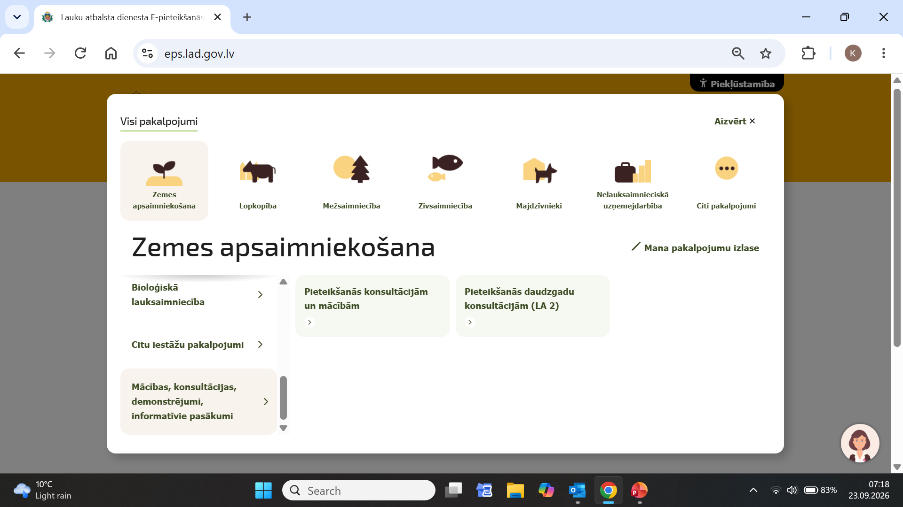
Klientu pieteikšanās
    Paši klienti piesakās LAD sistēmā (EPSā), ja tie ir LAD klienti:
    2) Klientu piesaka SIA Konsorts tikai uz šo pasākumu, balstoties uz klienta iesniegumu. Cita piekļuve EPSam šādā situācijā netiek paredzēta (pie projektiem utt.). Veidlapa ir sagatavota.

Slide 8

Citas atbalsta programmas, kas nodrošina konsultācijas biznesa uzsākšanai un attīstībai
  1) Labklājības ministrijas konsultācijas sociālajiem uzņēmumiem “Atbalsts sociālajai uzņēmējdarbībai”, termiņš līdz 2029.gada beigām
  SIA «Konsorts» nodrošina uzņēmējdarbības konsultācijas esošiem sociālajiem uzņēmumiem
  100% atbalsts konsultācijām, 30 stundas; Altum grants – līdz 40 000 EUR jauniem uzņēmumiem, līdz 200 000 EUR strādājošiem uzņēmumiem
  https://www.lm.gov.lv/lv/konsultacijas-socialajiem-uznemumiem-0
  2) Labklājības ministrijas atbalsts sociālās uzņēmējdarbības uzsācējiem «Sociālās uzņēmējdarbības uzsācēju biznesa ideju konkurss 2026», pieteikumu iesniegšana no 24. februāra līdz 24. martam
  SIA «Konsorts» nodrošina ideju vērtēšanu un konsultāciju sniegšanu
  100% atbalsts konsultācijām, 20 stundas; līdz 40 000 EUR jauniem uzņēmumiem
  https://www.lm.gov.lv/lv/socialas-uznemejdarbibas-uzsaceju-biznesa-ideju-konkurss-2026

Slide 9
Citas atbalsta programmas, kas nodrošina konsultācijas biznesa uzsākšanai un attīstībai
  3) Nodarbinātības valsts aģentūras atbalsta programma “Pasākumi komercdarbības vai pašnodarbinātības uzsākšanai”, 2026.gadā tiks īstenoti trīs uzsaukumi
  SIA «Konsorts» nodrošina informatīvos un izglītojošos vebinārus, kā arī konsultācijas biznesa plāna sagatavošanā, ieviešanā
  100% atbalsta intensitāte apmācībām, konsultācijām 10+20 stundas
  Grants 10 000-15 000 eur
  https://www.nva.gov.lv/lv/komercdarbibas-uzsaksana

Slide 10
SIA «Konsorts»
    E-pasts: info@konsorts.lv
    Tel. 20 579 900
    www.konsorts.lv
    Konsultācijām ir pieejami 26 konsultanti,
    Konsultanti atrodas visos Latvijas reģionos,
    T.sk. 6 konsultanti ar pieredzi sociālās uzņēmējdarbības jomā

